Slide 1
VREMENSKI POJAVI

Slide 2
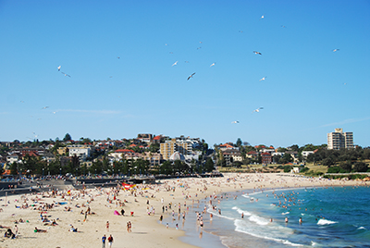
Sončno

Slide 3
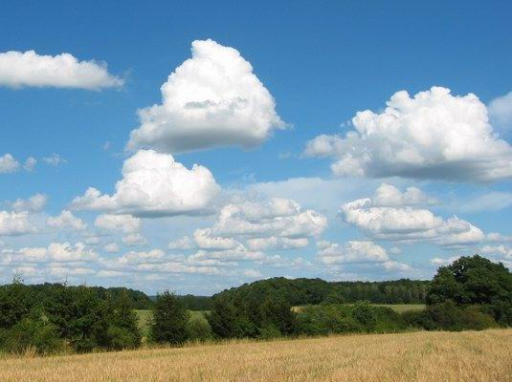
Delno jasno /oblačno

Slide 4
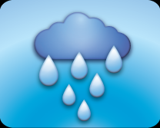
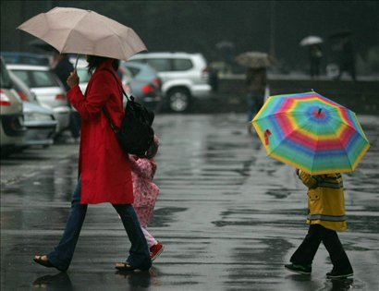
Deževno

Slide 5
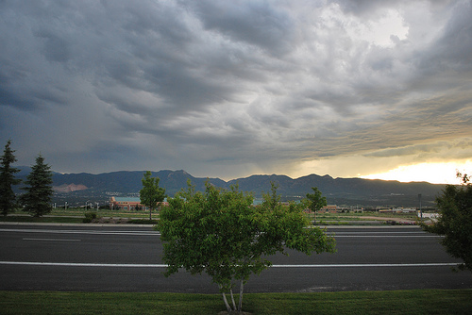
Oblačno

Slide 6
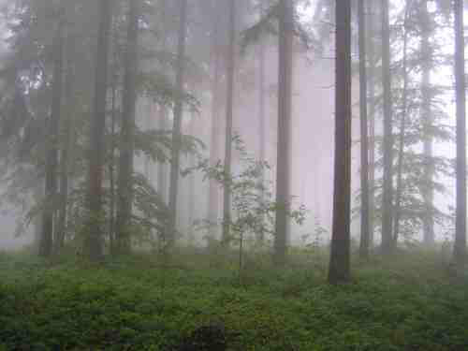
Megleno

Slide 7
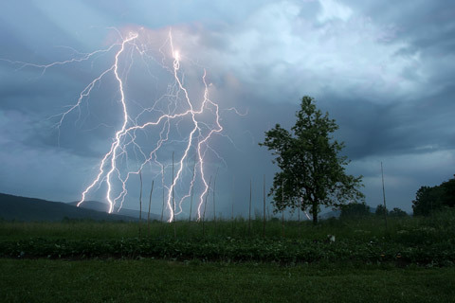
Nevihta

Slide 8
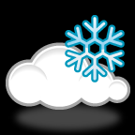
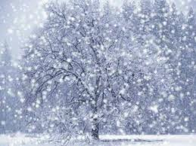
Sneženo

Slide 9
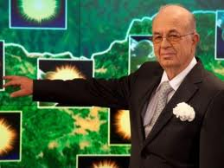
Meteorolog
Vremenski pojavi niso vsak dan enaki. Meteorologi zato vreme opazujejo in merijo
količino padavin,
temperaturo zraka,
hitrost in smer vetra,
zračni tlak.
Na podlagi teh meritev naredijo vremensko napoved.

Slide 10
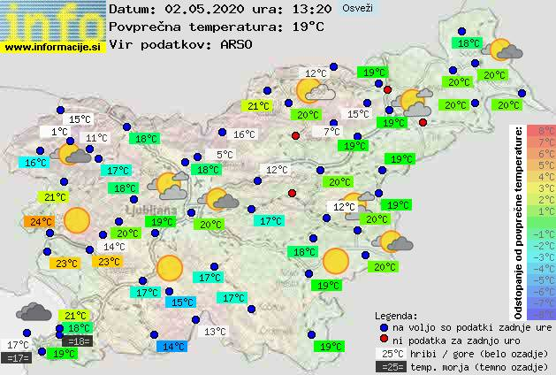
Vreme se spreminja vsak dan

